Slide 1
音频放大器
音频放大器又分前置放大器和功率放大器两种，它们只接收、放大、处理音频信号；在音频放大器中，前置放大器（又称电压放大器、控制放大器）的作用是对输入它的各种音频节目源信号进行选择和放大，并调整输入信号的频响、幅度等，以美化音质。功率放大器则是将前置放大器送来的信号进行无失真的单纯功率放大，以推动扬声器放音。前置放大器和功率放大器可以独立装成两台机器，也可以组装在一台机器内。组装在一起的称为综合功率放大器或综合放大器，市场上则称为合并式功放，而把分开做成两台机器的有时又称为前级和后级功放。

Slide 2
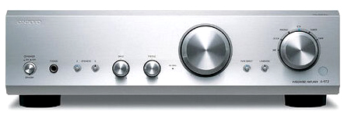
综合功率放大器

Slide 3
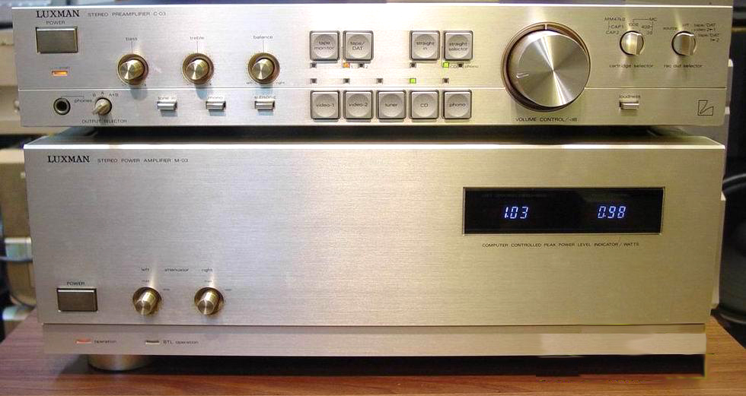
前置放大器
(前级)
功率放大器
（后级）
前后级分体式功率放大器

Slide 4
4.1 前置放大器
1.前置放大器的功能
前置放大器的主要功能为：
1）对各种节目源信号（如激光唱机、电唱机、调谐器、录音机或传声器）进行选择与处理；
2）将微弱的输入信号放大到0.5～1V，以推动后续的功率放大器；
3）进行各种音质控制，以美化音色。
因此它的控制旋钮多、性能高，对改善整个音响系统的性能，提高音质、音色，以高保真的指标对音频信号进行切换、放大、处理并传递到功放级，具有极为重要的作用。它的地位和重要性相当于调音台，因为它的输入接自各种节目源信号，它的输出传输给功放和扬声器，因此，前置放大器也可以说是整个音响系统的控制中心。

Slide 5
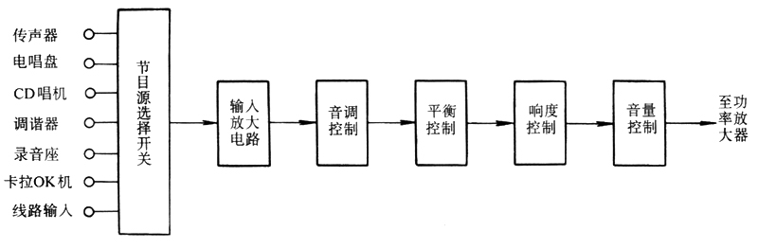
2．前置放大器的组成
前置放大器包括均衡及节日源选择电路、音调控制、响度控制、音量控制、平衡控制、滤波器以及电压放大电路等。

Slide 6
(1) 节目源选择开关。节目源选择开关又称为工作种类选择开关，通过对它的操作，可以切换出欲选择的节目源，并送往输入放大电路。
(2) 输入放大电路。输入放大电路的主要作用是对节目源输入的信号进行电压放大。另外，它处于节目源与各种控制电路的之间，所以还起着缓冲及隔离作用。
(3) 音调控制电路。音调控制电路用来改变放大器的频率响应特性，用以校正放声系统或听音环境的频响缺陷，同时也供听音者根据自己的听音爱好，对节目的频响进行修饰。

Slide 7
(4) 左右通道平衡控制电路。左右通道平衡控制电路用来调节左、右通道的音量差别，以校正听音者偏离扬声器中线时的声像偏移及校正放大器的左、右通道增益之差。
(5) 响度控制电路。由于人耳在声音较小时，对高频段与低频段的听觉灵敏度低于中频段。为了在音量较小的情况下获得丰富的低音和高音效果，以弥补人耳的听觉缺陷，在前置放大器中一般设有响度控制电路。
(6)音量控制电路。音量控制电路是供听音者根据节目的需要和自己的爱好，对声音大小进行调节的电路。

Slide 8
3.节目源选择开关
作用是切换不同的节目源信号送入前置放大器。其控制方式主要有机械触点式与电子开关式两种。
常用的机械触点式开关有旋转式开关与琴键式开关两种，在普及型组合音响中得到广泛的应用。由于机械触点式开关的性能较差而故障率较高，已逐渐被电子式开关取代。
目前节目源选择开关一般都采用集成电路电子开关。由于集成电路电子开关采用直流电压控制方式，所以它可以安装在印刷电路板的任意位置上，控制键也可以采用触摸开关或微动开关等轻触型开关。

Slide 9
TDAl029电子开关电路。图4-2所示为菲利浦公司生产的TDAl029电子开关电路，它可以输入四组立体声信号。当“控制开关”置于开路(断开)时，第一组信号通过；当11脚接地时，第二组信号通过；当12脚接地时，第三组信号通过；当13脚接地时，第四组信号通过。这种电子开关的性能优异，插入损耗为零，失真度小于0.01%，通道隔离度不劣于79dB；信噪比大于120dB；最大输入信号可达6V。

Slide 10
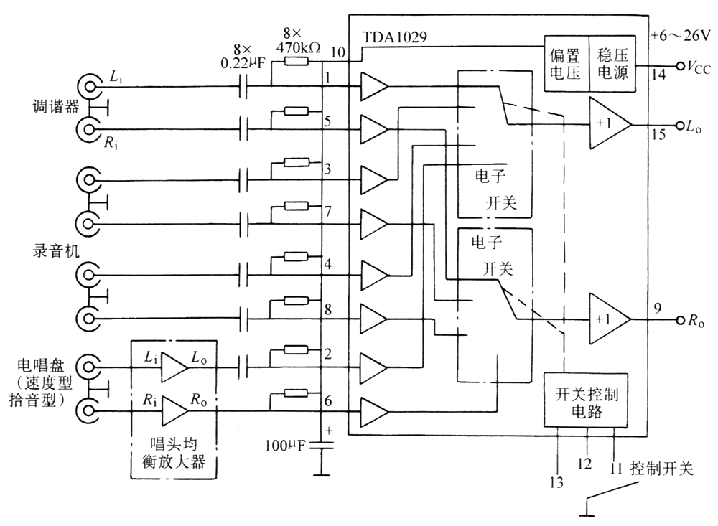
图4-2 TDAl029电子开关电路

Slide 11
音调控制电路
1.高、低音式音调控制电路
(1) RC衰减式音调控制电路
RC衰减式音调控制电路的结构如图4-6所示，这是一个声道的电路图。高音控制部分由C107、RPl和C109构成，RPl是高音控制电位器。低音控制部分由R100、RP2、R102、C103和R111构成，RP2是低音控制电位器。工作原理如下:
当RP1的滑动端在最上端时，对高音信号呈最大提升状态；当RP1的滑动端在最下端时，对高音信号呈最大衰减状态；当RP1的滑动端在中间位置时，对高音信号不提升也不衰减。
当RP2的滑动端在最上端时，对低音信号呈最大提升状态；当RP2的滑动端在最下端时，对低音信号呈最大衰减状态；当RP2的滑动端在中间位置时，对低音信号不提升也不衰减。

Slide 12
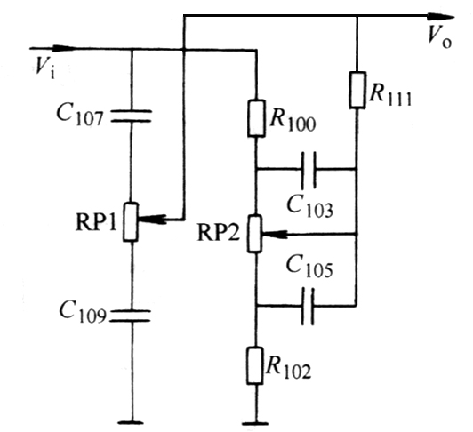
图4-6 RC衰减式音调控制电路的结构

Slide 13
(2) RC负反馈式音调控制电路
RC负反馈式音调控制电路的结构如图4-7所示。高音控制部分由C2、RP2、C5等构成，低音控制部分由R1、RPl、R3、C3、C4、R2等构成，RPl是低音控制电位器，RP2是高音控制电位器。以放大管VT为核心组成放大电路，C6是负反馈电容。工作原理如下：
当RP2滑动端在最左端时，对高音信号呈最大提升状态；当RP2滑动端在最右端时，对高音提升呈最大衰减状态；当RP2滑动端在中间位置时，对高音不提升也不衰减。
当RP1滑动端在最左端时，对低音信号呈最大提升状态；当RP1滑动端在最右端时，对低音信号呈最大衰减状态；当RP1滑动端在中间覆置时，对低音信号不提升也不衰减。

Slide 14
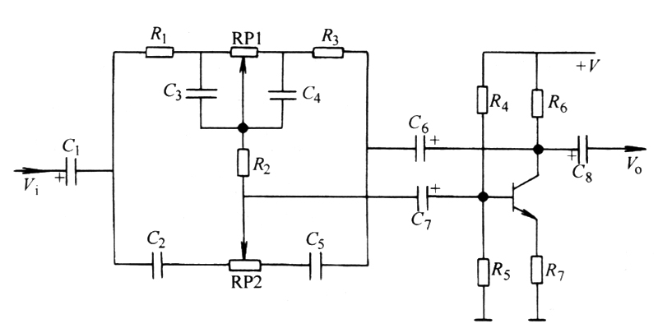
图4-7 RC负反馈式音调控制电路的结构

Slide 15
2.图示音调控制电路
图示频率均衡器可以对音频范围内若干个频率点进行控制。根据频率点的多少，有五段、七段、十段等几种。随着音响设备的不断发展，还会出现更多段的图示频率均衡控制电路。目前，使用最为多的是五段均衡器，它可以对100Hz、330Hz、1kHz、3.3kHz、10kHz的信号进行均衡控制，听众可以根据节目内容和个人的喜好随意调节，从而获得最佳的听音效果。
按电路的组成，图示音调控制器电路可分为LC串联谐振图示均衡控制电路与集成图示均衡控制电路两种。

Slide 16
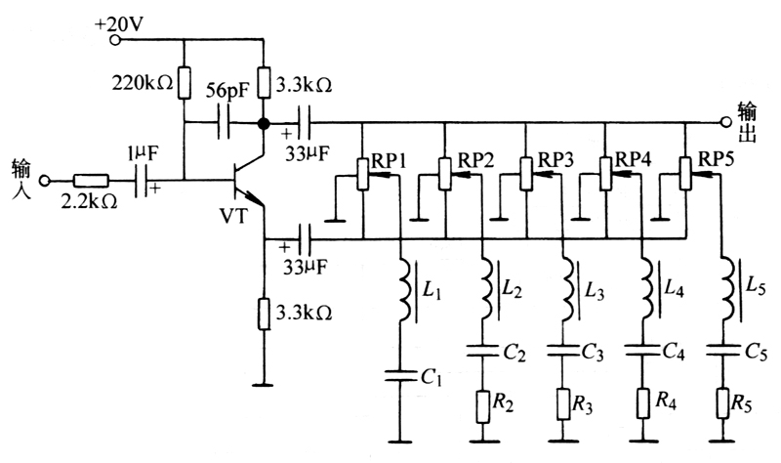
（1）LC串联谐振图示均衡控制电路

Slide 17
电路中，L1、C1～L5、C5构成五个串联谐振回路，其谐振频率分别为100Hz、330Hz、1 kHz、3.3kHz、10kHz，RP1～RP5为五个频率信号的音调控制器，VT构成的放大器为公共放大电路。下面，以L1、C1回路为例，说明该电路的工作原理。
根据串联谐振回路的特性可知，L1、C1串联谐振支路对其谐振频率(100Hz)的信号呈现最小阻抗。当RPl的滑动端向上滑动时，L1、C1支路对输出信号分流加大，同时使L1、C1引入的负反馈量增大，使信号得到衰减。当RPl滑动端滑到最上端时，衰减量最大，可对信号产生10dB的衰减。
当RPl的滑动端向下滑动时，负反馈量随之减小。当RPl滑动端滑到最下端时，电路的负反馈量几乎为零，信号的分流最小，信号得到最大的提升，提升量可达10dB。
当RPl处于中间位置时，对信号既不提升也不衰减。
在讨论L1、C1支路时，由于其他支路工作在非谐振频率范围内，阻抗很大，可视为开路，对电路没有影响。

Slide 18
4.1.4 音量控制电路
音量控制电路的作用是控制输入到主功率放大器信号的大小，从而达到控制音量的目的。在组合音响中，常用的音量控制电路有分压式音量控制电路和电子音量控制电路两种。
1.分压式音量控制电路
分压式音量控制电路如图4-12所示。图中，RPl是音量控制电位器，RPl实际上是一个分压器电路，滑动端将RPl阻值分成R1、R2两部分。

Slide 19
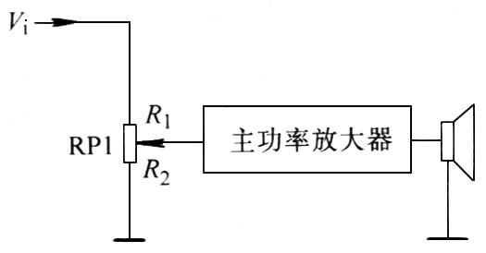
从RP1滑动端输出的电压Vo与R2的阻值成正比，R2的阻值大小与RP1滑动端与地端之间的电阻值有关，调节RP1滑动端的位置即可改变Vo大小。当RPl滑动端滑到最下端时，R2=0，扬声器中无信号电流，此时音量为零。当RPl滑动端滑到最上端时，Vi的全部信号馈入主功率放大器中，扬声器获得的功率最大，此时音量最大。

Slide 20
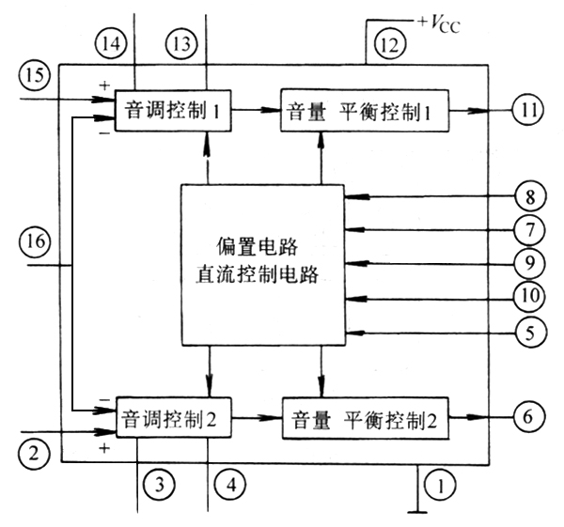
集成电子音量控制电路

Slide 21
TA7630P引脚功能
① 接地 ② 左输入(音频输入) ③ 左高频谐振
④ 左低频谐振 ⑤ 基准电压 ⑥ 左输出(音频输出)
⑦ 立体声平衡控制输入(直流输入)
⑧ 音量控制输入(直流输入) ⑨ 高音控制输入(直流输入)
⑩ 低音控制输入(直流输入) 11 右输出(音频输出)
12 电源 13 右低频谐振 14 右高频谐振
15 右输入(音频输入)
16 负反馈

Slide 22
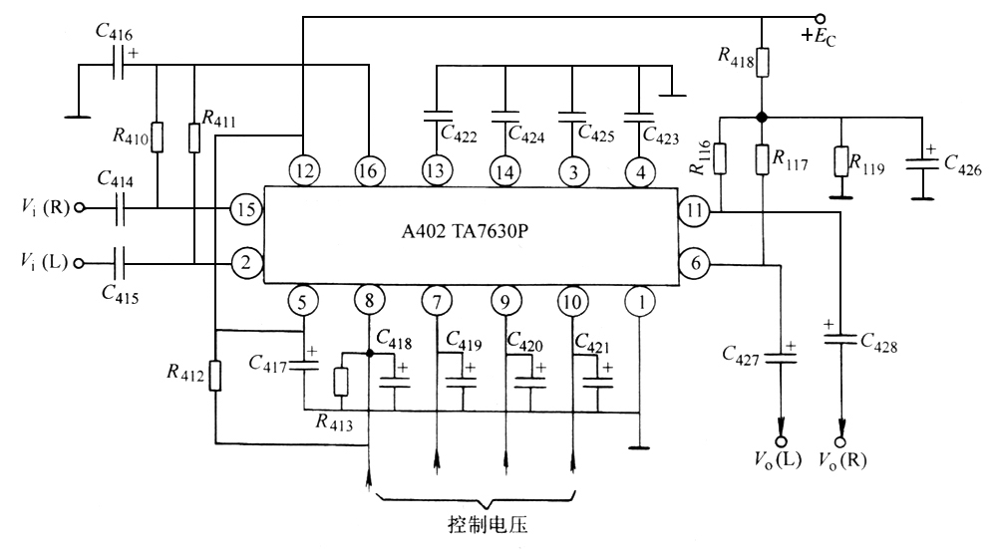

Slide 23
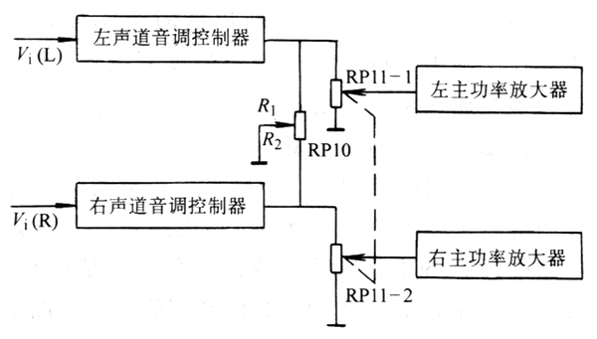
立体声平衡控制电路
单联电位器平衡控制电路

Slide 24
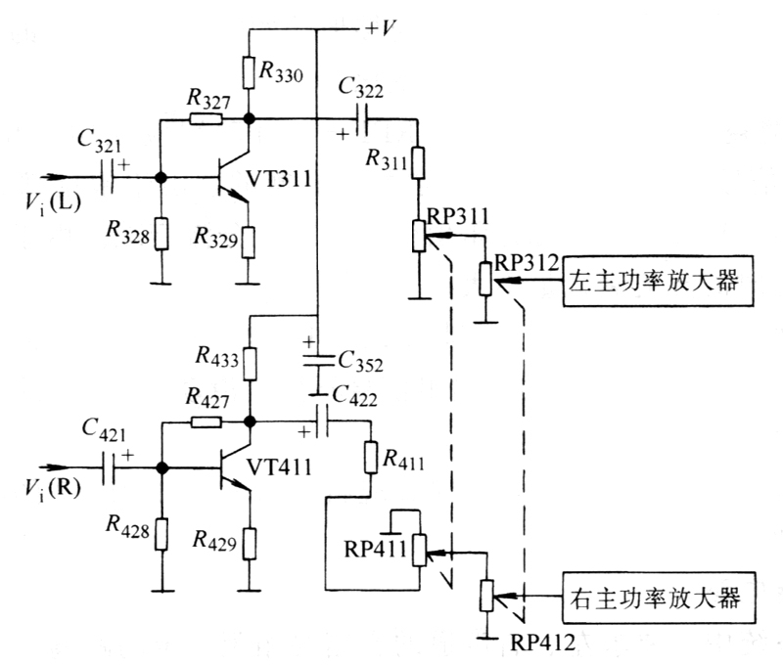
双联同轴电位器平衡控制电路

Slide 25
4.2 前置放大器的故障及检修
4.2.1功能转换电路的故障及检修
功能转换电路的常见故障为无声及噪声。如果只有一个声道出现上述故障，主要原因是功能转换开关接触不良，该故障在机械式功能转换开关电路中较为多见。如果两个声道都出现上述故障，主要原因也是功能开关接触不良，但主要发生在电子开关式电路中。
1.无声故障
(1)检查方法
发生在功能转换电路中的无声故障，主要是由于机械式功能转换开关接触不良或电子开关电路的集成电路损坏。对于无声故障，主要用干扰法，从输出端开始由后向前逐步进行检查。
(2)故障原因及处理措施
功能开关接触不良，清洗开关。电子开关集成电路损坏，更换新件。

Slide 26
2.噪声故障
(1)检查方法
首先根据噪声的具体表现，判断噪声是由于接触不良造成的，还是由于元器件损坏造成的。如果噪声表现为断续的“咔、咔”声，一般多为功能转换开关接触不良，如果噪声表现为连续的“沙沙”声，一般多为电子开关损坏造成的。
对于噪声故障，主要用交流短路法，从输入端开始，由前向后进行检查。
(2)故障原因及处理措施 功能开关接触不良，应清洗开关。电子开关集成电路损坏，应更换新件。

Slide 27
4.2.2 音调控制电路的故障及检修
音调控制器电路是组合音响各节目源的共用电路，当这一电路出现故障时，双卡放音、调谐器、电唱机和CD唱机工作时都会有相同的故障现象。音调控制器的常见故障有无声、声音轻及噪声等几种。
1.无声故障
音调控制电路的无声故障分为只有一个声道无声与左、右声道均无声两种。

Slide 28
故障原因：
①音调控制器中的电源电路故障，如保险丝熔断、电子滤波管开路、三端稳压电路损坏等，应更换新件。
②信号传输回路中的接插件装配不当、引线开路、耦合电容开路和假焊等，应重焊或更换新件。
③音频放大器故障，如放大管、集成电路损坏、应更换新件。
④直流电源供给电路故障，如滤波电容击穿或严重漏电等，应更换新件。
⑤音调控制器输入、输出回路元件开路，如插口地线铜箔开裂、耦合元件开路、铜箔线路开裂等，应重焊或更换。
在处理无声故障中，不必具体检查某一个频段控制电路。

Slide 29
2.声音轻故障
① 声音轻说明信号传输通路未完全开路，这一点与无声不同。所以，声音轻检查的重点是元器件性能变劣的原因，但对放大管发射极的旁路电容是否损坏或开路要进行检查。
② 如果声音很轻，故障原因可能是直流电压偏低或放大管、集成电路损坏。当左、右声道均音轻时，应重点检查直流工作电压是否偏低。
③ 当某一个声道声音略轻而又检查不出故障原因时，可采用适当减小该声道交流负反馈的方法来处理。
④ 声音轻故障原则上也不必去检查某一个频段控制器电路。

Slide 30
3.噪声故障
音调控制器的噪声故障主要有三种情况：一是左、右声道都有噪声；二是某一个声道有噪声，另一个声道正常；三是在调节某一个频段控制电位器时，扬声器中出现噪声，停止调节时噪声也消失。
(1)检查方法
① 应采用交流短路法，对有噪声故障的声道进行检查，以确定故障部位。测试点应选在音调控制器的输入端和输出端。
② 对故障部位的电路及元件可用电压测量法进一步进行检查，对可疑元件应使用代替法进行检查。

Slide 31
(2)故障原因及处理措施
① 噪声故障的原因大多是放大电路本身的噪声过大或输入、输出回路中的耦合电容漏电。
② 对于有噪声的元器件，如三极管、集成电路、电解电容器，应进行更换；对噪声不太大的电位器可进行清洗，但最好还是更换新的电位器。

Slide 32
4.2.3 音量控制电路的故障及检修
1.噪声大故障
音量控制电路噪声大故障的主要原因是音量电位器磨损造成的。
(1)检查方法
转动音量电位器，如扬声器中出现断续的“喀啦、喀啦”声，则可确定电位器磨损。
(2)故障原因及处理措施
对于噪声不太大的电位器可进行清洗，对噪声大的电位器应予更换。
2.无声故障
音量控制电路常见的无声故障有两种，一是某一个声道无声；二是左、右声道均无声。

Slide 33
(1)检查方法
①对于普通音量控制电路，可分别在音量电位器的输入端(上端)与音量电位器的输出端(滑动端)注入干扰信号。如在音量电位器的输入端注入干扰信号时，故障依然存在，而在音量电位器的输出端注入干扰信号时，故障现象消失，则可确定音量电位器损坏。
②对于电子音量控制电路，也可在它的输入端和输出端注入干扰信号。如在输入端注入干扰信号时，故障依然存在，而在输出端注入干扰信号时，故障现象消失，则可确定电子音量控制电路损坏。关于故障点的确定，还可使用电压检查法测量关键脚的工作电压。对工作电压异常引脚的外围元件，可用代替法检查质量。如引脚电压异常而外围元件无问题，则可基本确定集成电路损坏。

Slide 34
(2)故障原因及处理措施
①音量电位器引线断，可重新焊好；音量电位器损坏，应进行更换。
②集成电路损坏，应进行更换。由于集成电路价格较高，所以对集成电路损坏的确定要慎重，以免发生错误判断而浪费集成电路。

Slide 35
4.3 功率放大器
1.对功率放大器的要求
功放电路的作用是对音频信号进行不失真的功率放大。为了使功放电路有足够大的功率输出，功放管必须工作在大信号工作状态，即功放管的输入、输出信号幅度及动态范围都很大。为了使功率放大器能高质量的完成功率放大任务，对功率放大器提出以下三点要求。
(1)输出功率要大
为了得到足够大的输出功率，功放管的工作电压和电流是接近极限参数的。应该明确的是，功放管集电极的最大允许耗散功率与功放管的散热条件有关，改善功放管的散热条件可以提高它的最大允许耗散功率。在使用中，功放管都要按规定安装散热片,如图4-30所示。

Slide 36
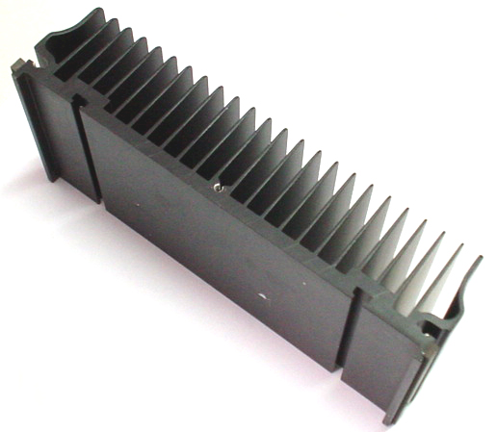
图4-30 功放管的散热片

Slide 37
(2)效率要高
功率放大器的输出功率是由直流电源提供的。由于功放管具有一定的内阻，所以它会有一定的功率损耗。扬声器获得的功率与电源提供的功率之比称为功率放大器的效率。显然，功率放大器的效率越高越好。
(3)非线性失真要小
由于功率放大器中信号的动态范围很大，功放管工作在接近截止和饱和状态，超出了特性曲线的线性范围，所以，必须设法减小非线性失真。

Slide 38
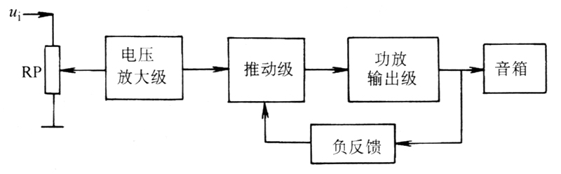
2.功率放大器的组成
（1）功率放大器的组成
在音响电路中，习惯上把音量电位器后面的电路称为功放电路。功放电路的组成如图4-31所示。

Slide 39
（2）功放电路的信号流程
输入的音频信号从音量电位器的滑动端取出，首先送入电压放大级进行电压放大。经电压放大级放大后的音频信号，再送入推动级，对电压和电流进行放大，以便激励功放输出级。
从推动级输出的音频信号，再送入功放输出级，对信号的功率进行放大。功放输出级一般由末前级和输出级两部分组成。功放输出级一般接成射极输出器电路，其目的是降低电路的输出阻抗，以便于实现与扬声器的阻抗匹配。所以，功放输出级电路实质上是电流放大器。

Slide 40
负反馈电路又称为负反馈网络，它是为了改善功放电路的频响、信噪比和失真度而设置的。负反馈信号从功放管的输出端取出，经负反馈网络送往推动级。
最后，功放输出级输出的音频信号，送入扬声器，变成声音放出。
在大功率集成功放电路中，电压放大级、推动级、功放输出级一般均设置在集成电路中。

